Slide 1




Pyramid: Um Framework Robusto para Desenvolvimento Web
O Pyramid é um poderoso framework de desenvolvimento web de código aberto para a linguagem Python. Ele fornece uma estrutura robusta e flexível para a criação de aplicações web escaláveis e de alto desempenho.

Slide 2
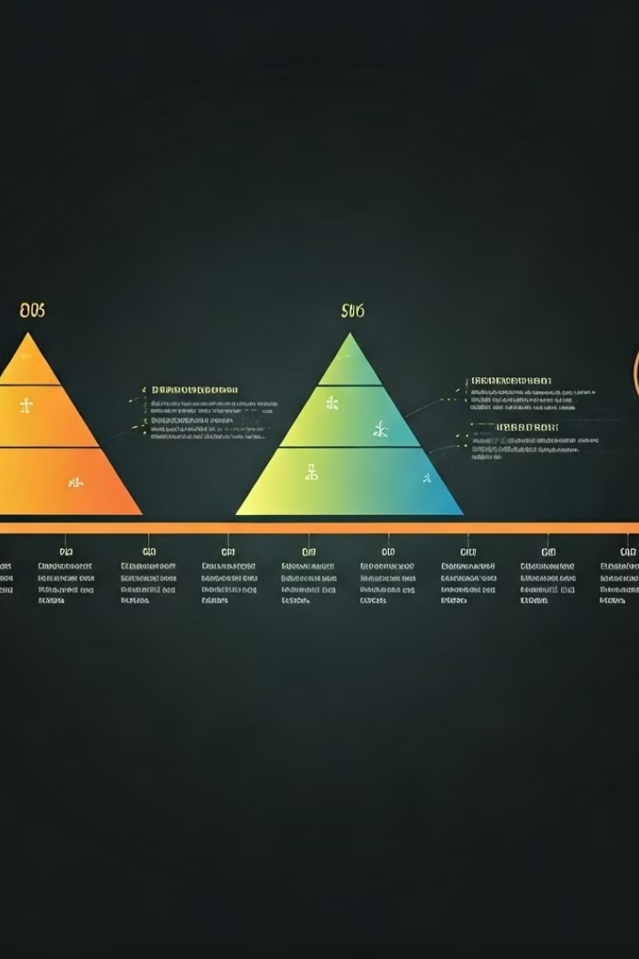
História e Evolução
Início do Pyramid
1
O Pyramid foi originalmente lançado em 2010 como uma continuação do framework Pylons.
Melhorias Contínuas
2
Desde então, o Pyramid tem evoluído constantemente, com atualizações regulares e adição de novos recursos.
Versão Atual
3
A versão mais recente do Pyramid é a 2.0, lançada em 2022, trazendo melhorias de desempenho e novos recursos.

Slide 3
Vantagens do Pyramid
Flexibilidade
Escalabilidade
Segurança
O Pyramid é um framework altamente configurável, permitindo que os desenvolvedores personalizem a estrutura de acordo com as necessidades do projeto.
O Pyramid é capaz de lidar com aplicações de grande porte, suportando alto tráfego e carga de trabalho.
O Pyramid possui recursos de segurança incorporados, como proteção contra ataques CSRF e XSS.

Slide 4

Desvantagens do Pyramid
Curva de Aprendizado
Documentação Dispersa
Comunidade Menor
1
2
3
O Pyramid pode ter uma curva de aprendizado mais acentuada do que outros frameworks, exigindo mais esforço inicial.
A documentação do Pyramid pode ser um pouco dispersa, dificultando a rápida compreensão da estrutura.
Comparado a frameworks mais populares, a comunidade do Pyramid é relativamente menor, o que pode limitar o acesso a recursos e suporte.

Slide 5

Onde é Usado o Pyramid?
Aplicações Web Empresariais
1
O Pyramid é amplamente utilizado no desenvolvimento de aplicações web corporativas complexas, como portais, sistemas de gerenciamento de conteúdo e aplicações de e-commerce.
Aplicações de Big Data
2
Devido à sua escalabilidade, o Pyramid é uma escolha popular para a construção de aplicações de análise de dados em grande escala.
Aplicações Móveis
3
O Pyramid também é utilizado no desenvolvimento de APIs RESTful para aplicações móveis, fornecendo uma camada de back-end robusta e segura.
4
Aplicações de IoT
Com seu alto desempenho e recursos de segurança, o Pyramid é uma opção atraente para aplicações IoT que precisam processar e transmitir dados em tempo real.

Slide 6
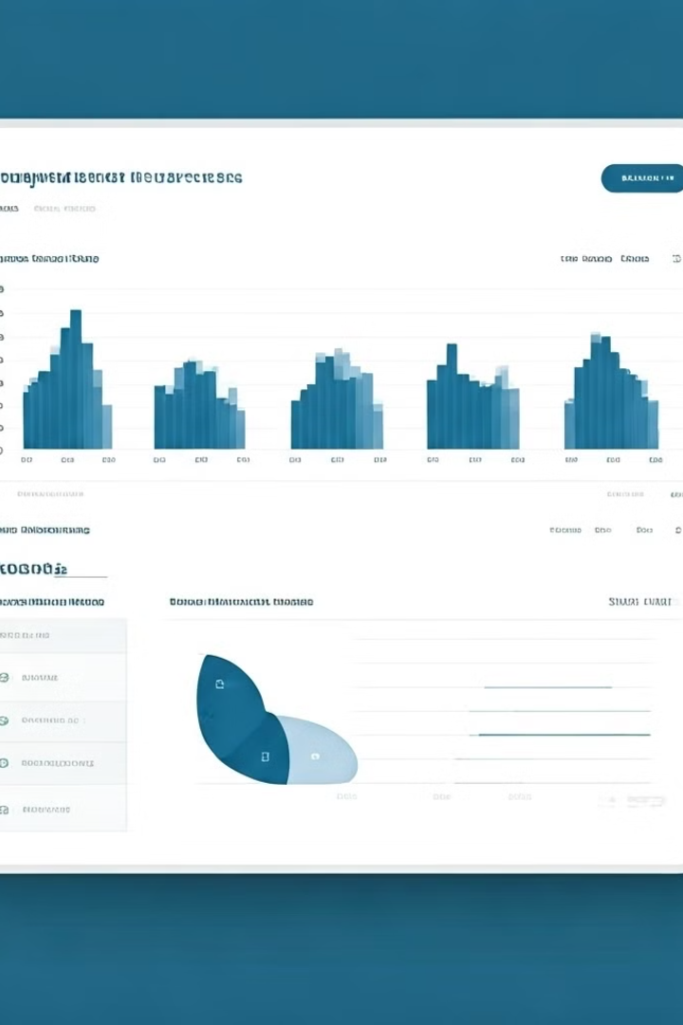




Exemplo de Aplicação
Definição de Modelos
Usando o módulo SQLAlchemy do Pyramid, definem-se os modelos de dados necessários para a aplicação.
Configuração de Rotas
O Pyramid permite a configuração de rotas e endpoints da API de forma intuitiva e escalável.
Implementação de Visões
As visões (views) são implementadas para lidar com a lógica de negócios e a interação com o banco de dados.
Criação de Templates
O Pyramid oferece soluções poderosas para a criação de templates HTML, permitindo uma separação clara entre lógica e apresentação.

Slide 7


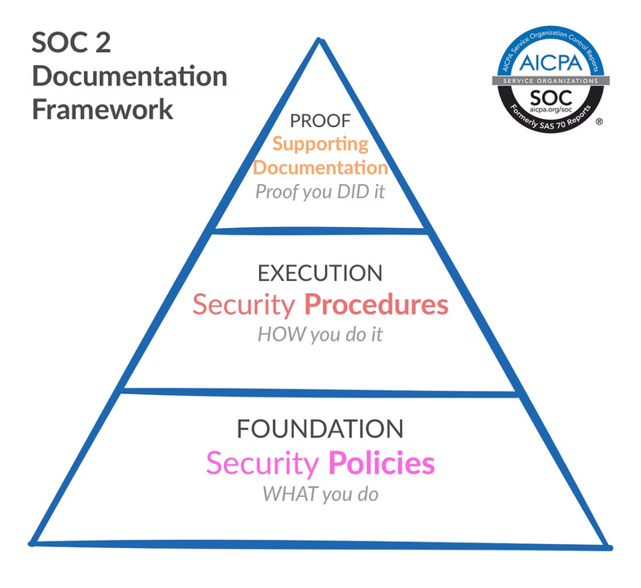



Recursos Adicionais
Documentação
A documentação oficial do Pyramid é abrangente e fornece guias detalhados para começar.
Comunidade
Embora menor que a de outros frameworks, a comunidade do Pyramid é ativa e prestativa.
Tutoriais
Existem diversos tutoriais e exemplos de código disponíveis online para aprender a usar o Pyramid.
Pacotes
O Pyramid possui uma ampla gama de pacotes adicionais que estendem sua funcionalidade.

Slide 8

Conclusão
O Pyramid é um framework Python robusto e flexível, ideal para o desenvolvimento de aplicações web escaláveis e de alto desempenho. Embora possa ter uma curva de aprendizado inicial, suas vantagens em termos de flexibilidade, segurança e escalabilidade o tornam uma ótima escolha para projetos complexos.

